Slide 2
¡El espacio también es cosa de chicas!
Carlos Granell, Estefanía Aguilar
6º PRIMARIA CEIP Penyagolosa de Burriana
11 Febrero 2019
Notes:
Metadatos. No se muestra

Slide 3
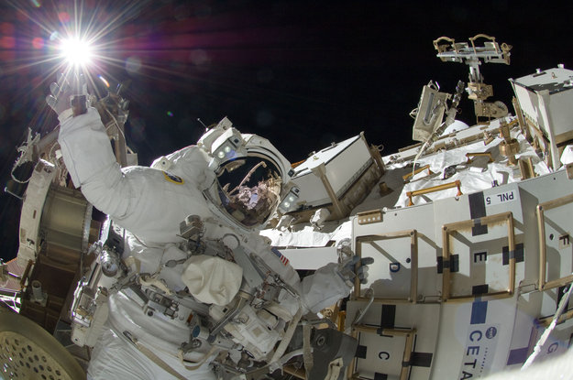
Sunita Williams
Notes:
¿qué es esto?
¿quién creéis que hay bajo el traje de Astronauta?
Sunita Williams, que en 2012 dirigió una expedición Internacional al espacio y estuvo 195 días orbitando alrededor de la Tierra

Slide 4
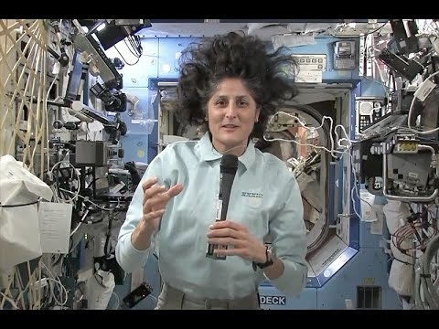
Sunita Williams
Notes:
¿qué es esto?
¿quién creéis que hay bajo el traje de Astronauta?
Sunita Williams, que en 2012 dirigió una expedición Internacional al espacio y estuvo 195 días orbitando alrededor de la Tierra

Slide 5
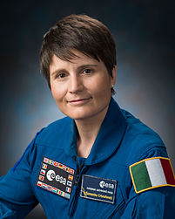
Samantha Cristoforetti
Sunita Williams
Notes:
¿qué es esto?
¿quién creéis que hay bajo el traje de Astronauta?
Sunita Williams, que en 2012 dirigió una expedición Internacional al espacio y estuvo 195 días orbitando alrededor de la Tierra
Samantha Cristiforetti la superó con una estancia de 200 días en la Estación Espacial Internacional en 2015

Slide 6
¡El espacio también es cosa de chicas!
Notes:
Pero, para llegar al espacio, lanzar un cohete o construir un satélite, hay un gran trabajo detrás con gente muy diferente trabajando. Normalmente, pensamos en los astronautas, pero hay personas expertas en matemáticas, informática….
Hoy vamos a hacer un recorrido por diferentes personas que contribuyeron…

Slide 7
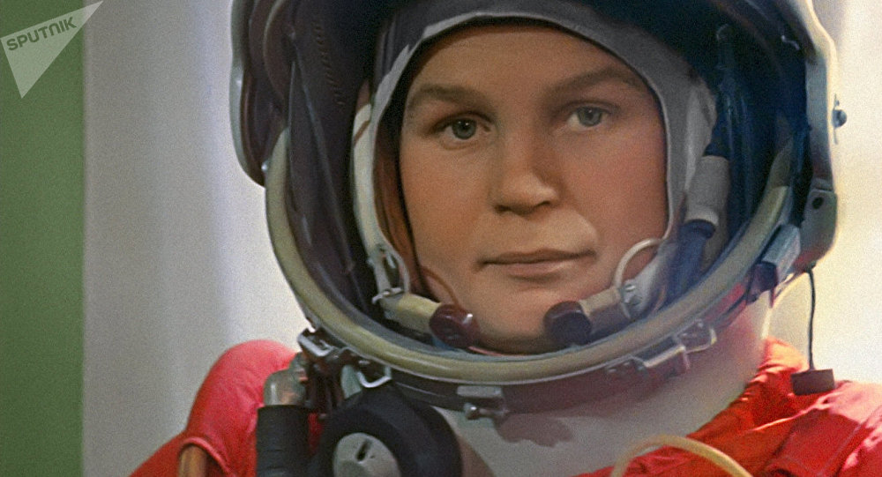
Valentina Tereshkova (1963) 1ª mujer astronauta
Notes:
Yuri Gagarin fue el primer astronauta en 1961
Valentina Tereshjova fie al primera atronauta mujer en 1963
Neil Armstrong, el primer astronauta y el primer ser humano en la historia en pisar la Luna el 21 de julio de 1969

Slide 8
Qué son los satélites?
Notes:
https://www.youtube.com/watch?v=lUaxDI9CSB0&t=0m05s (Hasta el minuto 4 o 5)
Dejar hasta 1m40s
- 3000 satélites, 1000 aun en operación
- Orbitas: geoestacionarios y de baja orbita
- Pause: Combinar video con mi explicación
+ Mostrar mi propio satélite y la Tierra.
+ Mostrar como funcionan los satélites de comunicaciones y los de monitorización de la Tierra
Vistos desde la Tierra, los satélites que giran en esta órbita parecen estar inmóviles en el cielo, por lo que se les llama satélites geoestacionarios. Esto tiene dos ventajas importantes para las comunicaciones: permite el uso de antenas fijas, pues su orientación no cambia y asegura el contacto permanente con el satélite.
Saltar a 2m25, hasta 4m30
Usos de los satélites
Instrumentos
Mantener orbita
Aplicaciones

Slide 9
Los satellites orbitan alrededor de la Tierra
Notes:
Stuff in Space (http://stuffin.space), para mostrar todos los objetos que hay en el espacio.
Ciencia: Sentinel, meteosat, GOCE (océanos), IceCaps
Navegación: Mostrar el grupo de GPS en la aplicación, y el grupo de Sentinel en la aplicación
Communicacion: hotbird

Slide 10
Pregunta y regalo
¿Cuál es el objeto más brillante en el cielo (nocturno)?
¿La Luna?
¿Venus ?
¿La Estación Espacial Internacional?
Notes:
La Estación Espacial Europea es la tercera estrella más brillante, por detrás de la Luna y Venus
Como puede fabricar un satélite

Slide 11
Pregunta y regalo
¿Cuál es el tercer objeto más brillante en el cielo (nocturno)?
¿La Luna?
¿Venus ?
¿La Estación Espacial Internacional?
Notes:
La Estación Espacial Europea es la tercera estrella más brillante, por detrás de la Luna y Venus
Como puede fabricar un satélite

Slide 12
Dorothy Vaughan,
Katherine Johnson y
Mary Jackson
– Las computadoras humanas
Notes:
https://www.agenciasinc.es/Reportajes/Las-mujeres-afroamericanas-que-ayudaron-a-ganar-la-carrera-espacial

Slide 13
Mary Jackson, Katherine Johnson y
Dorothy Vaughan – Las computadoras humanas
Notes:
https://www.agenciasinc.es/Reportajes/Las-mujeres-afroamericanas-que-ayudaron-a-ganar-la-carrera-espacial
“Un equipo de matemáticas conocidas como las ‘computadoras humanas’ calcularon, con lápices, reglas y sencillas calculadoras, las complicadas ecuaciones que permitieron lanzar los cohetes y a sus astronautas al espacio –explica la escritora en su libro–; y entre ellas figuraba un pequeño y excepcional grupo de mujeres afroamericanas especialmente talentosas que formaron parte de las mentes más brillantes de su generación”.
Katherine Johnson calculó la trayectoria del vuelo espacial de Alan Shepard, quien fue el primer astronauta norteamericano en viajar al espacio en 1961, 23 días después de que el ruso Yuri Gagarin se convirtiera en el primer ser humano en orbitar la Tierra.

Slide 14
Con los satélites podemos observar la Tierra
Notes:
Con los satélites podemos observar continuamente la Tierra, los océanos, el viento, la temperatura, etc.
Earth.Null is a gorgeous visualisation of global weather conditions, ocean surface current estimates, ocean surface temperatures and other information about our planet. The application uses the Copernicus Atmosphere Monitoring Service (CAMS) data for PM1, PM2.5 and PM10 particulate matter (particle pollution) information visualisation. https://earth.nullschool.net/
EO Browser makes it possible to easily search and study a vast number of archives and free satellite imagery stored in the cloud, including Sentinel-1, Sentinel-2 and Sentinel-3 data (Sentinel-5 data in the near future).

Slide 15
Pregunta y regalo
¿De donde es esta imagen?
Notes:
¿Dónde esta esta?
Luego ir a la página con “fullscreen” de la esa y ver la albufera, el barco, y los campos de arroz.

Slide 16
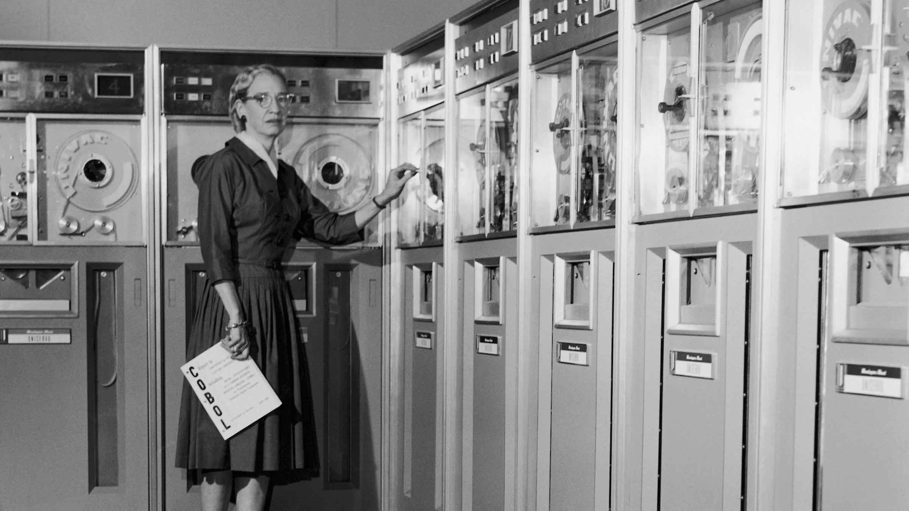
Grace Hopper
Notes:
La primera programadora que utilizó el Mark I, la primera máquina calculadora electromecánica
También creó un lenguaje de programación llamado COBOL, que hoy dia se utiliza todavía en la banca

Slide 17
Con los satélites podemos ver con otros ojos
Notes:
Con los satélites podemos ver más alla de la luz visible
¿Por qué el cielo es azul?
El color azul del cielo se debe a la dispersión Rayleigh. Cuando la luz del Sol atraviesa la atmósfera para llegar hasta nosotros, la mayor parte de la luz roja, anaranjada y amarilla (longitudes de onda largas) pasa sin ser casi afectada. Sin embargo, buena parte de la luz de longitudes de onda más cortas es dispersada por las moléculas gaseosas del aire. A cualquier parte del cielo que miremos, estaremos viendo algo de esa luz dispersada, que es azul, y por eso el cielo es de ese color. En cambio, la luz que nos llega directamente del Sol perdió parte de su color azul, por eso el Sol se ve amarillento.
A medida que el Sol está más cerca del horizonte, la luz debe atravesar una porción de atmósfera cada vez mayor para llegar a nosotros (recordemos que la atmósfera es muy delgada comparada con el radio terrestre). El color del Sol va cambiando primero a anaranjado, luego a rojo. Esto se debe a que se van dispersando cada vez más las longitudes de onda cortas (azul, verde), y sólo nos llega la luz más roja.

Slide 18
Con los satélites podemos ver con otros ojos
Notes:
Con los satélites podemos calcular otras cosas
EO Browser makes it possible to easily search and study a vast number of archives and free satellite imagery stored in the cloud, including Sentinel-1, Sentinel-2 and Sentinel-3 data (Sentinel-5 data in the near future).
https://apps.sentinel-hub.com/eo-browser/?lat=39.88860&lng=-0.08999&zoom=15

Slide 19
Pregunta y regalo
Notes:
¿Qué se ve? Volcanes en las Filipinas

Slide 20
Pregunta y regalo
Notes:
¿Qué se ve? Las montañas nevadas, y los valles del Himalaya

Slide 21
Notes:
Aspire To Inspire: Women in STEM, https://www.youtube.com/watch?v=yuyEWbWRu5M
Este video esta genial, lo que no sé es si subtitulándolo en castellano automático que hace youtube, les dará tiempo a leerlo

Slide 22
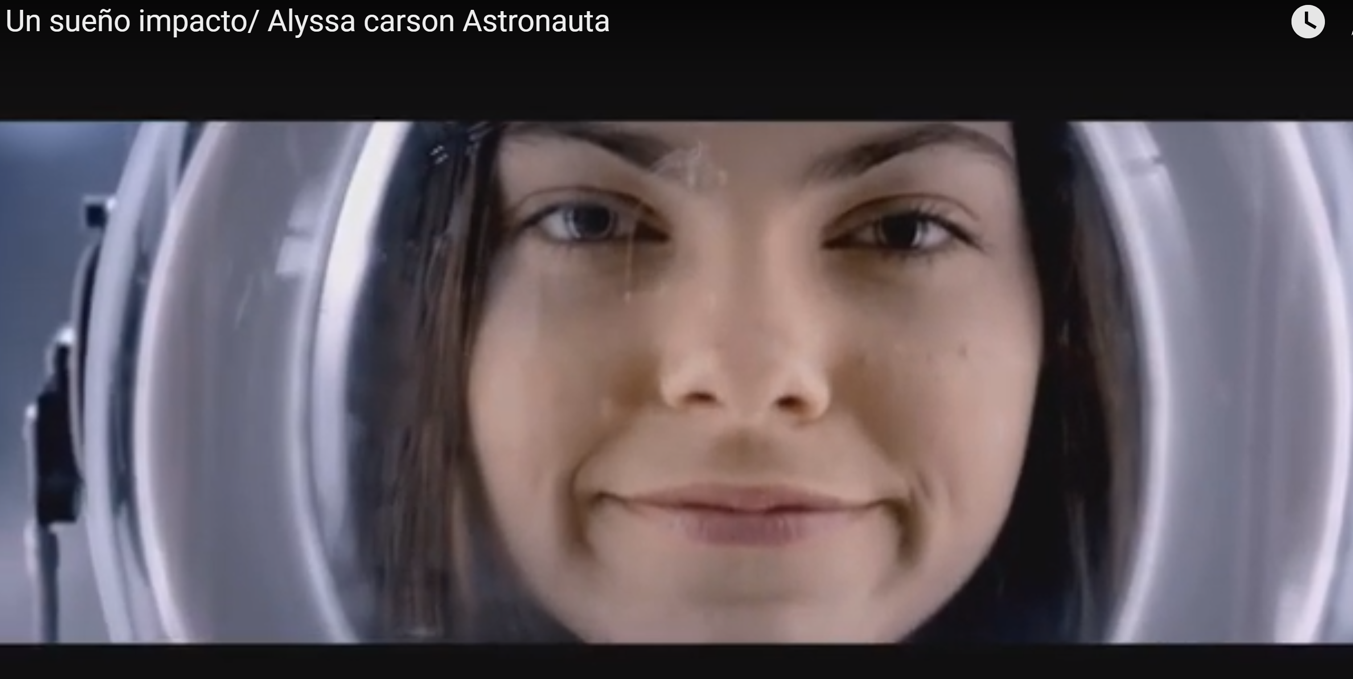
Notes:
Un sueño impacto/ Alyssa Carson Astronauta, https://www.youtube.com/watch?v=nYyVJD6JVnA
Las niñas sienten la misma fascinación por la ciencia que los niños. Solo tenemos que asegurarnos de no ponerles piedras en el camino
Yo este lo pondría sin audio, y tú contando quién es Alissa Carson hasta que aparece el texto
Niña americana que desde los 3 años quería ser astronauta, hoy tiene 17 años y es la primera persona en el mundo que se está preparando para ir a Marte. Quizá la hayáis visto en la televisión.
Con la ayuda de sus padres y su empeño, desde pequeña empezó a participar en programas de entrenamiento en la NASA para prepararse para el día en que pueda ir a Marte.

Slide 23
Y tú,
¿dónde quieres llegar?

